Slide 2
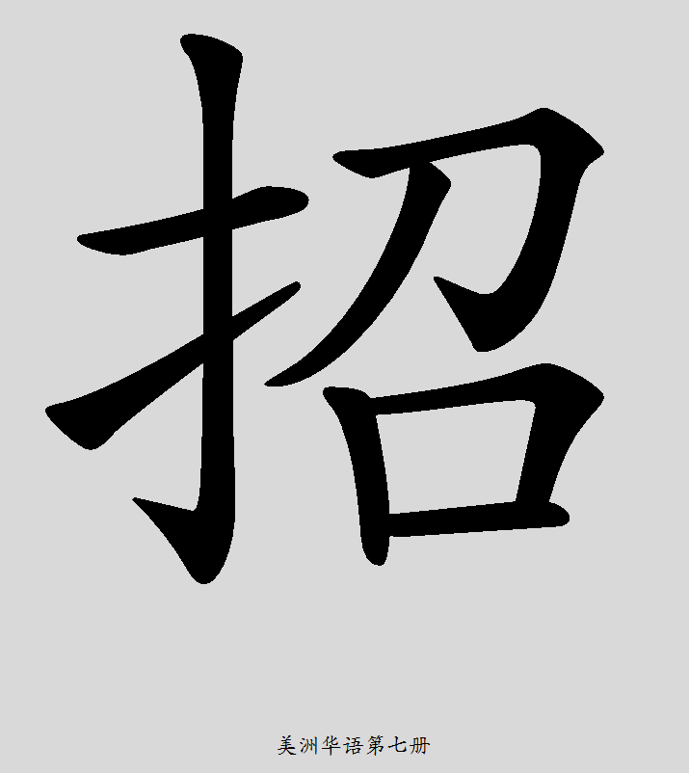
招

Slide 3
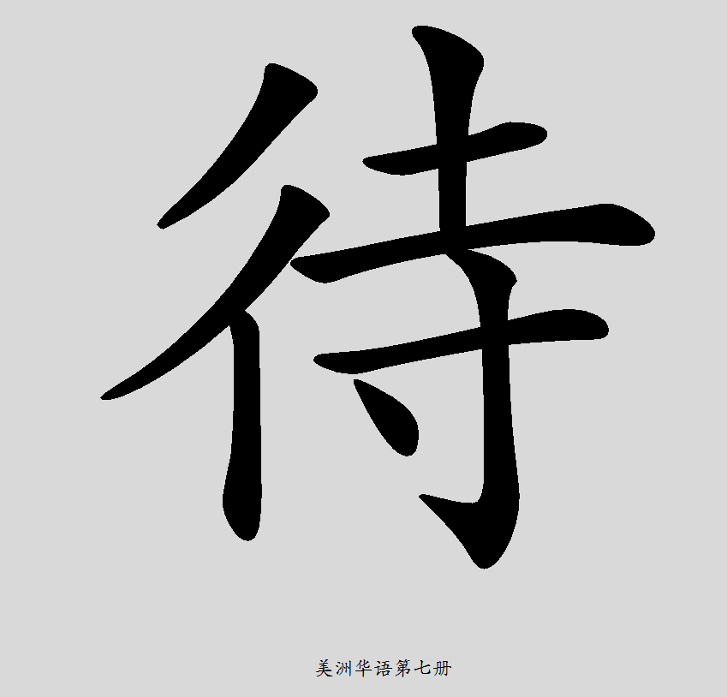
待

Slide 4
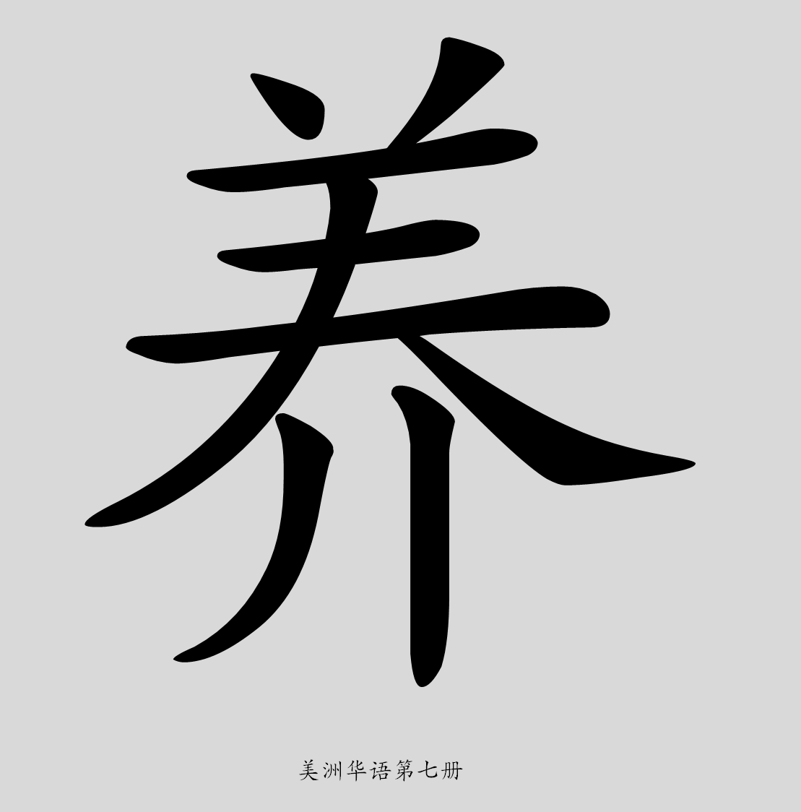
養

Slide 5
喝

Slide 6
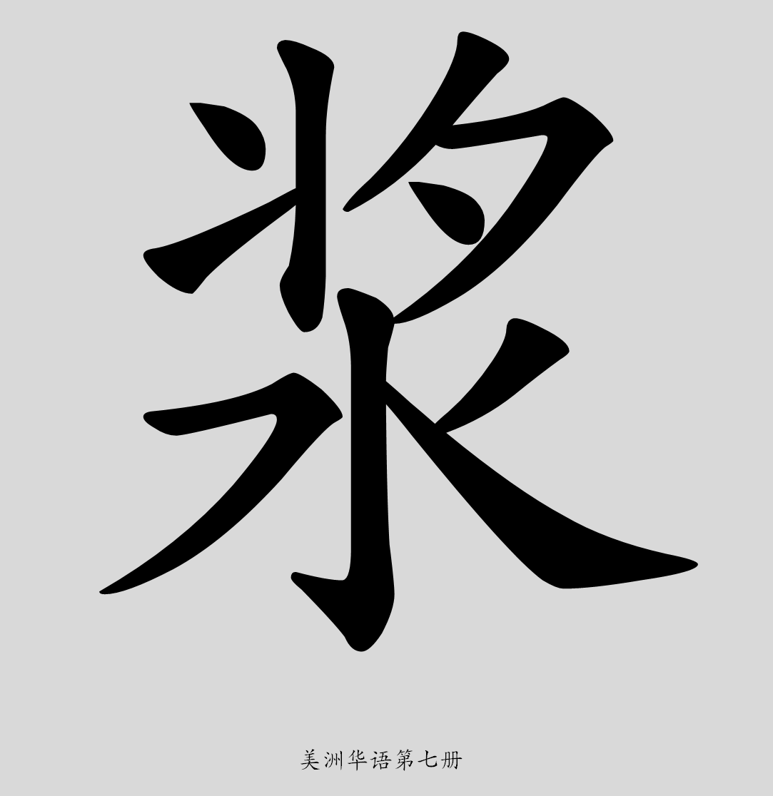
漿

Slide 7
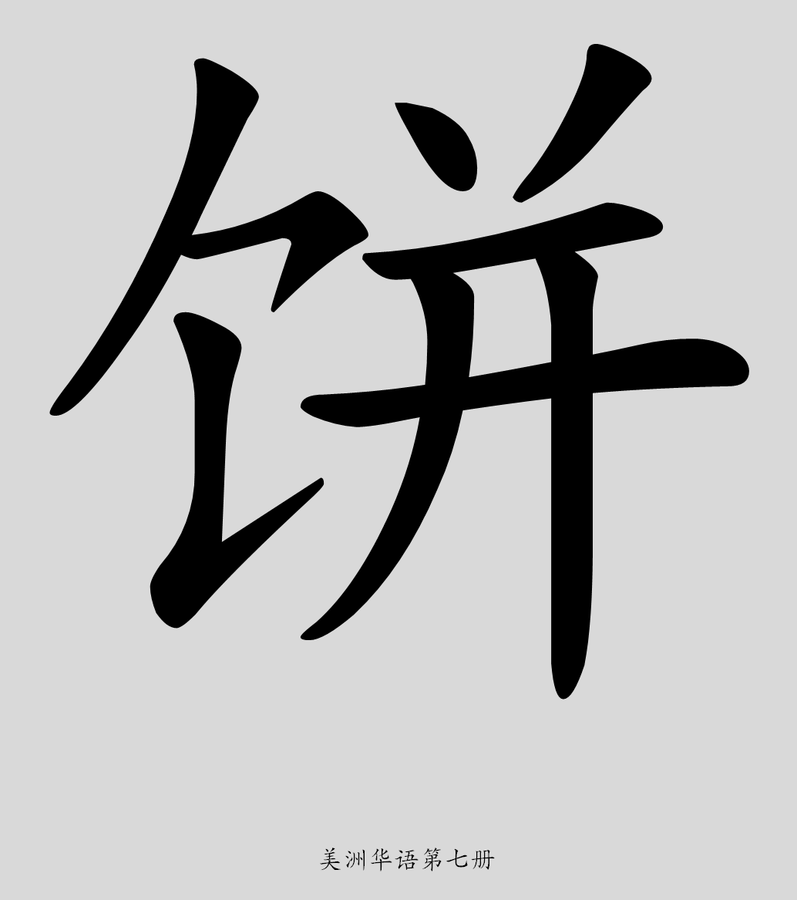
餅

Slide 8
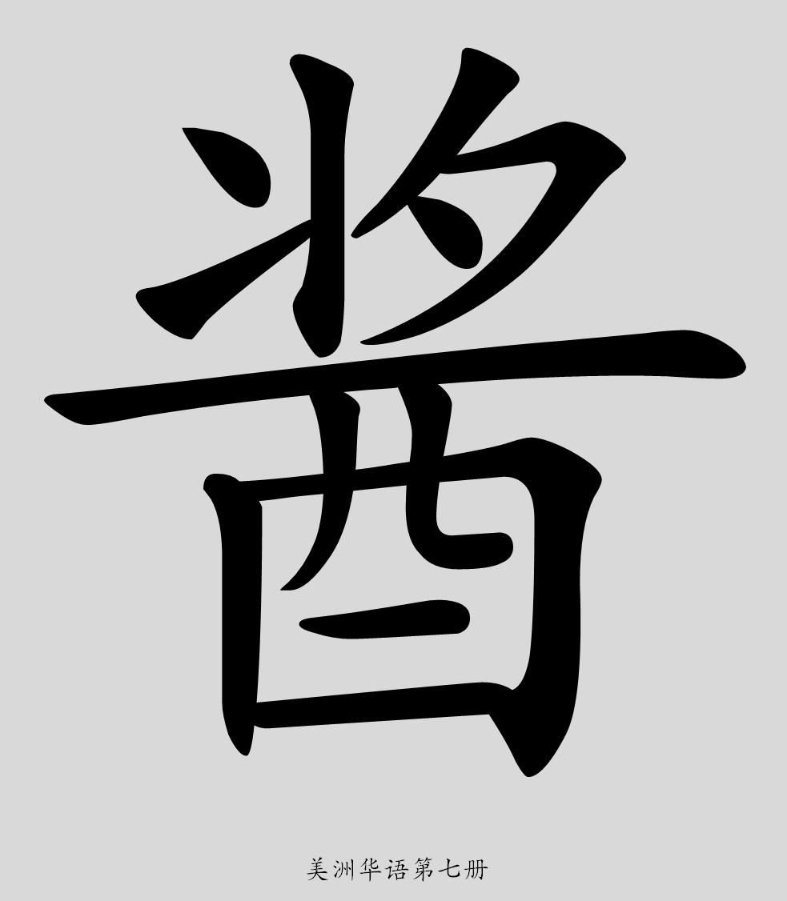
醬

Slide 9
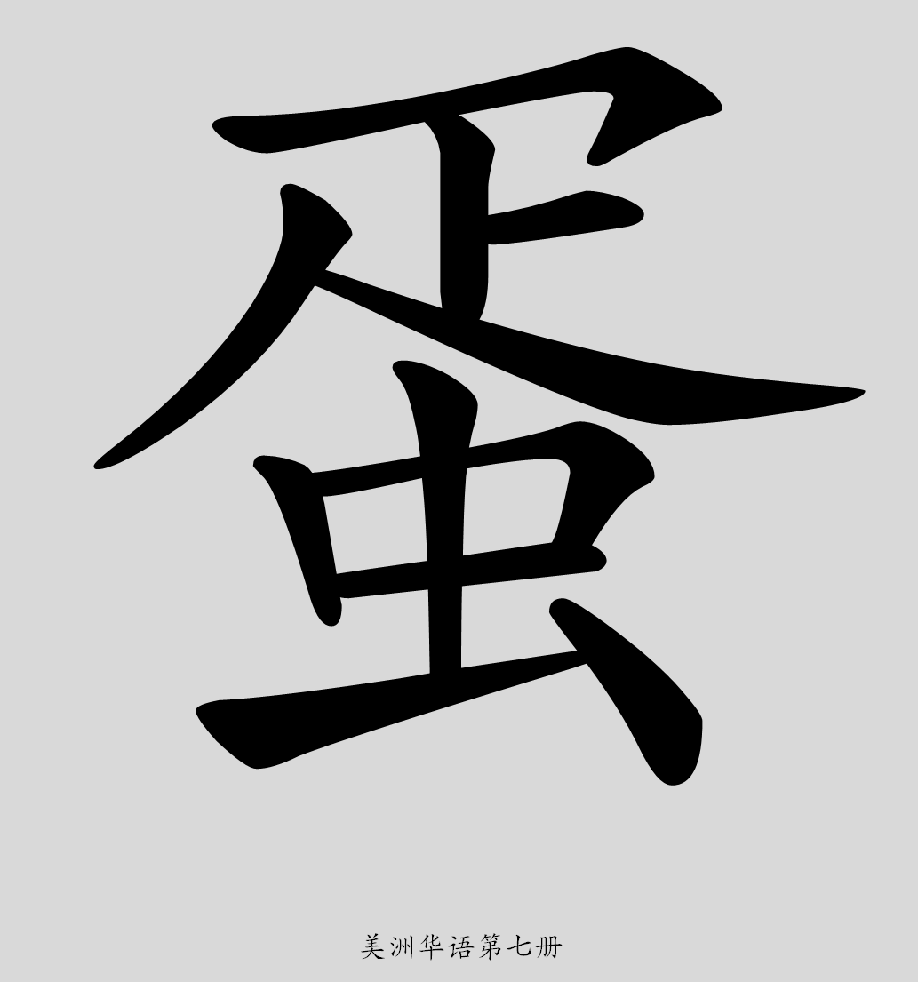
蛋

Slide 10
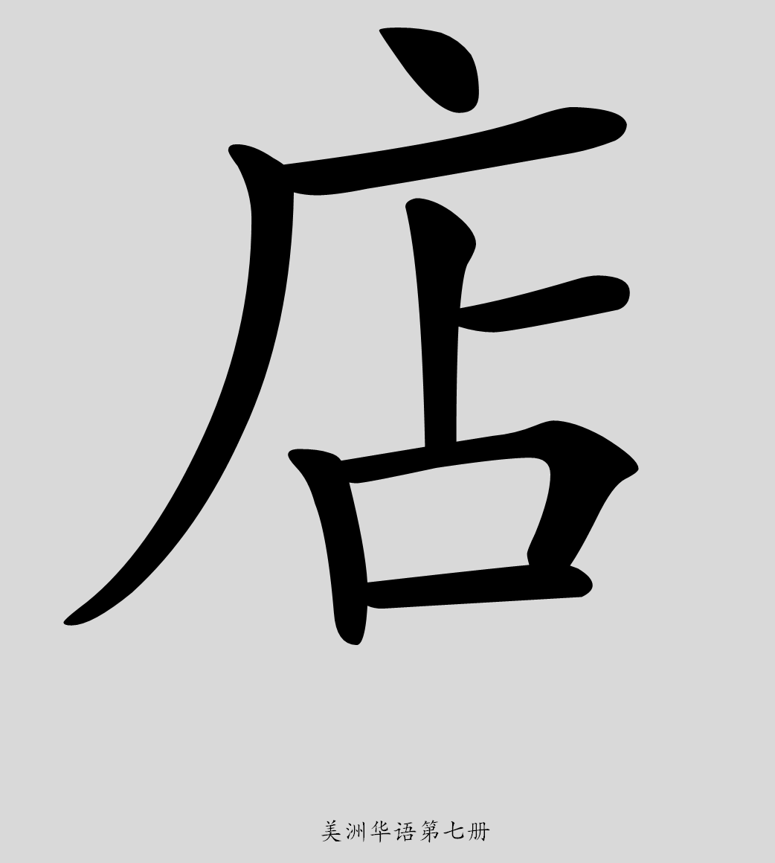
店

Slide 11
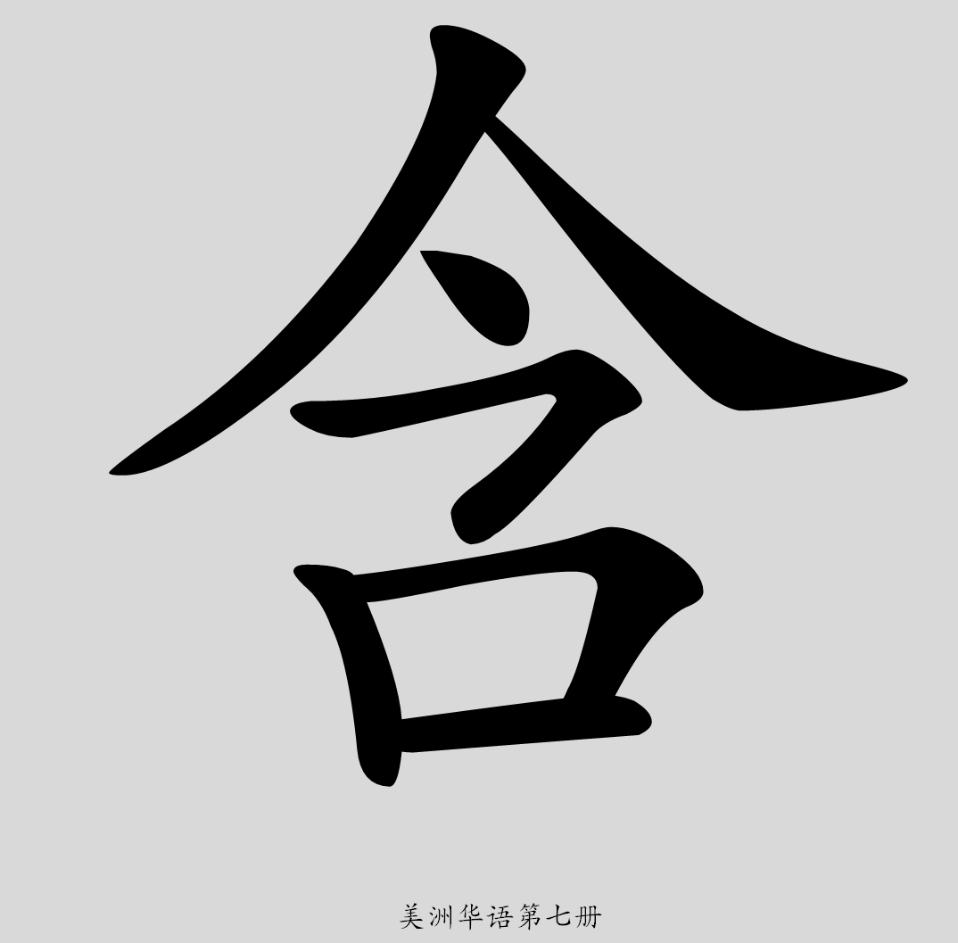
含

Slide 12
善

Slide 13
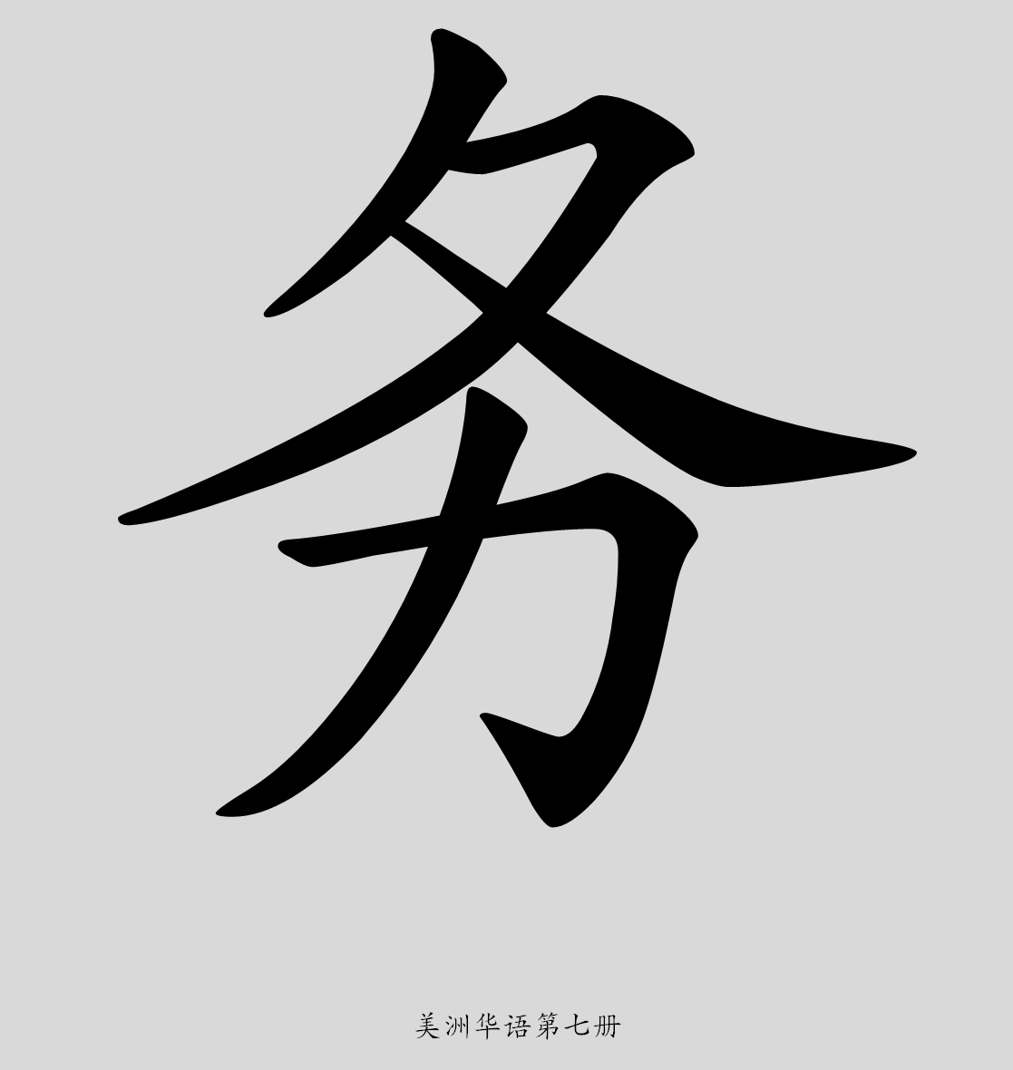
務

Slide 14
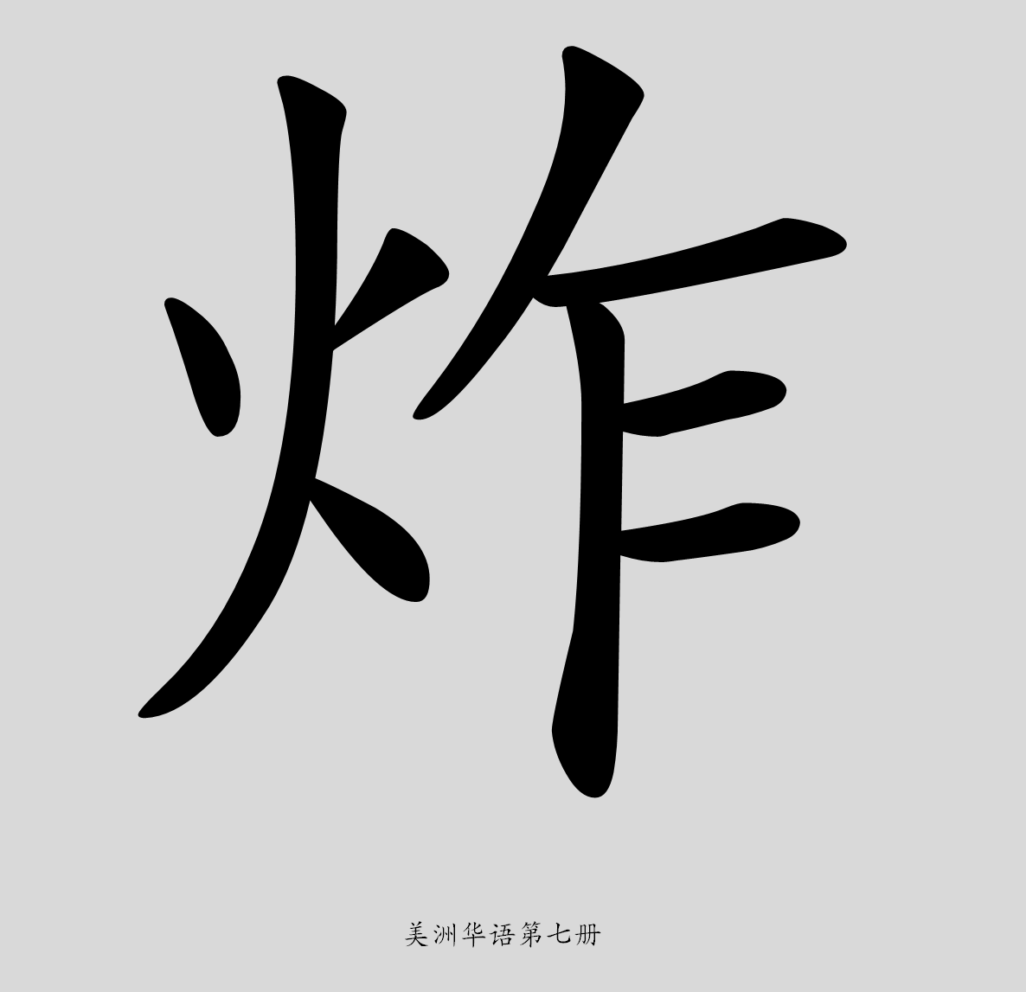
炸

Slide 15
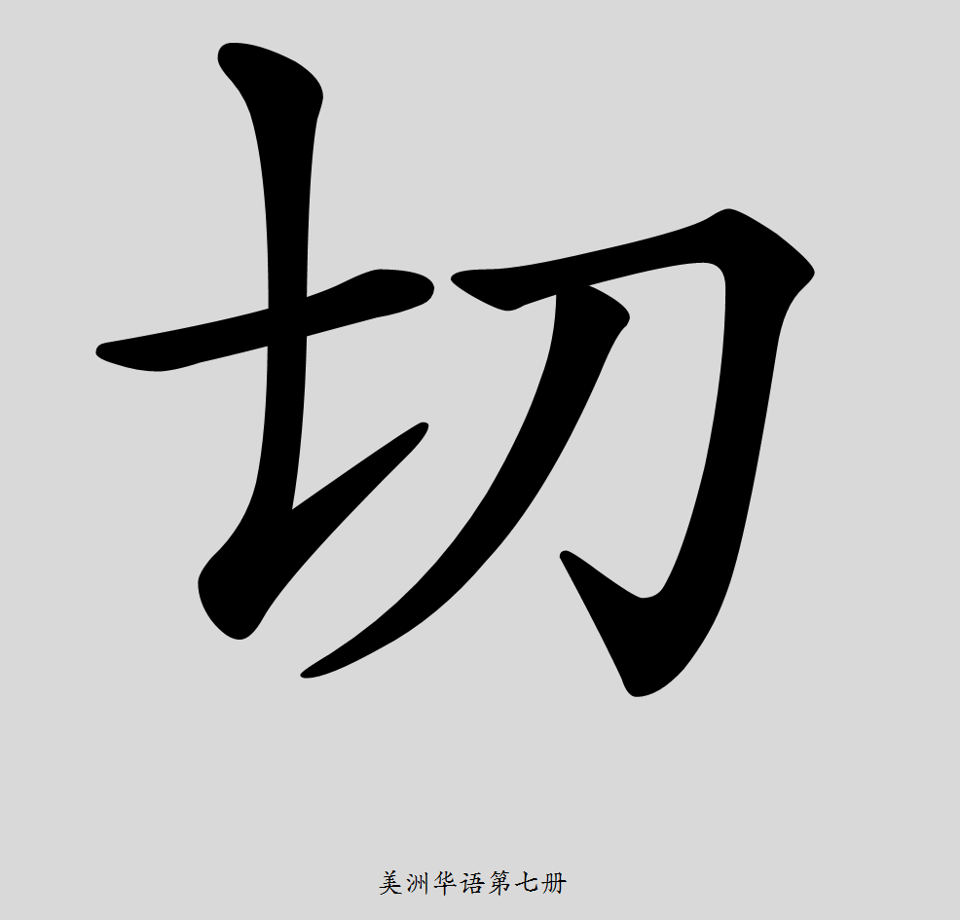
切

Slide 16
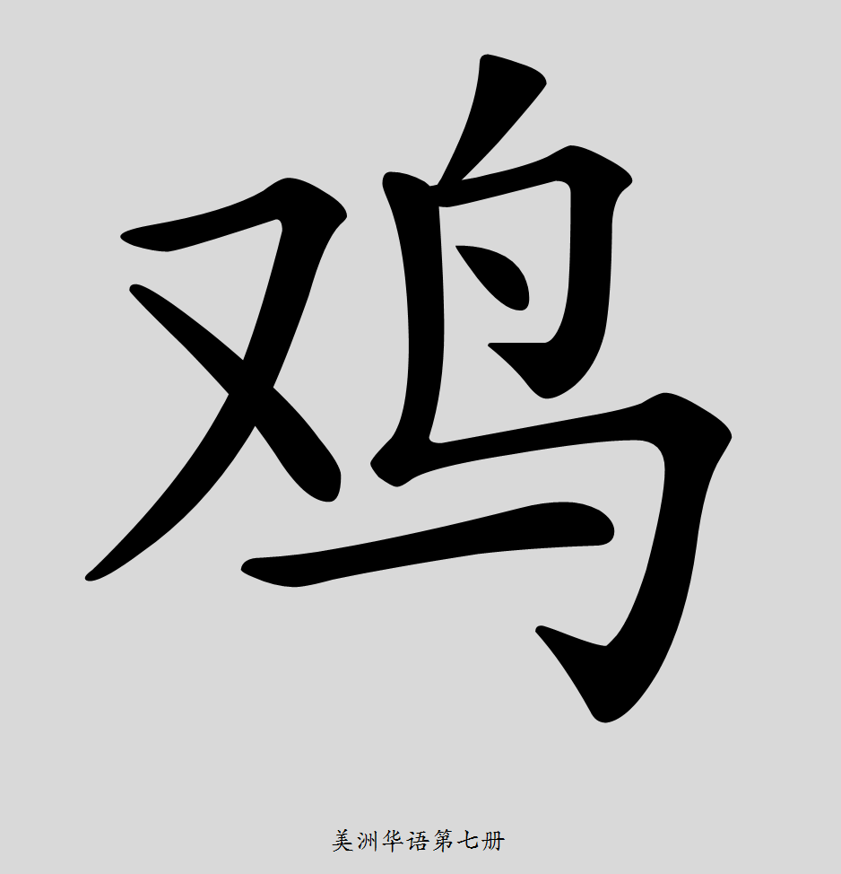
雞

Slide 17
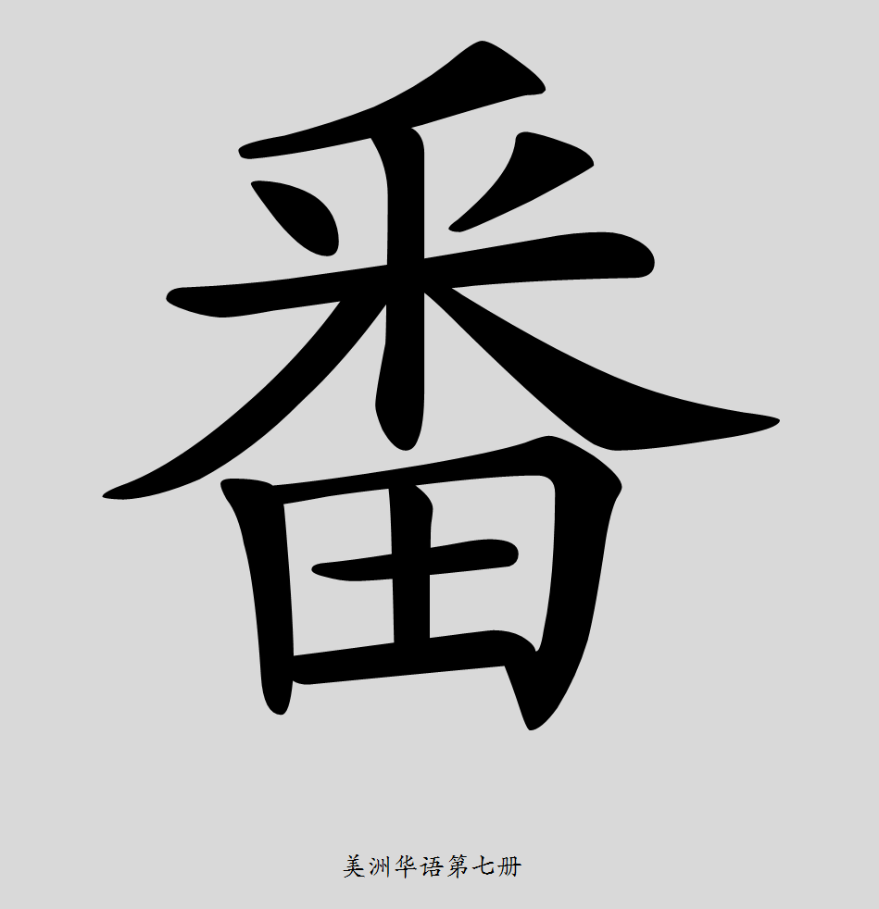
番

Slide 18
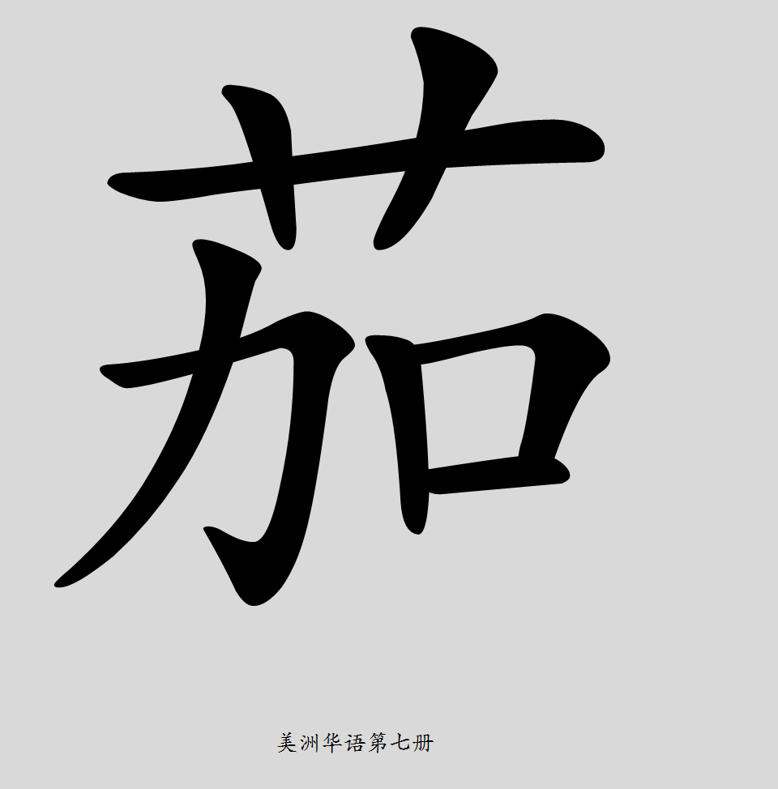
茄

Slide 19
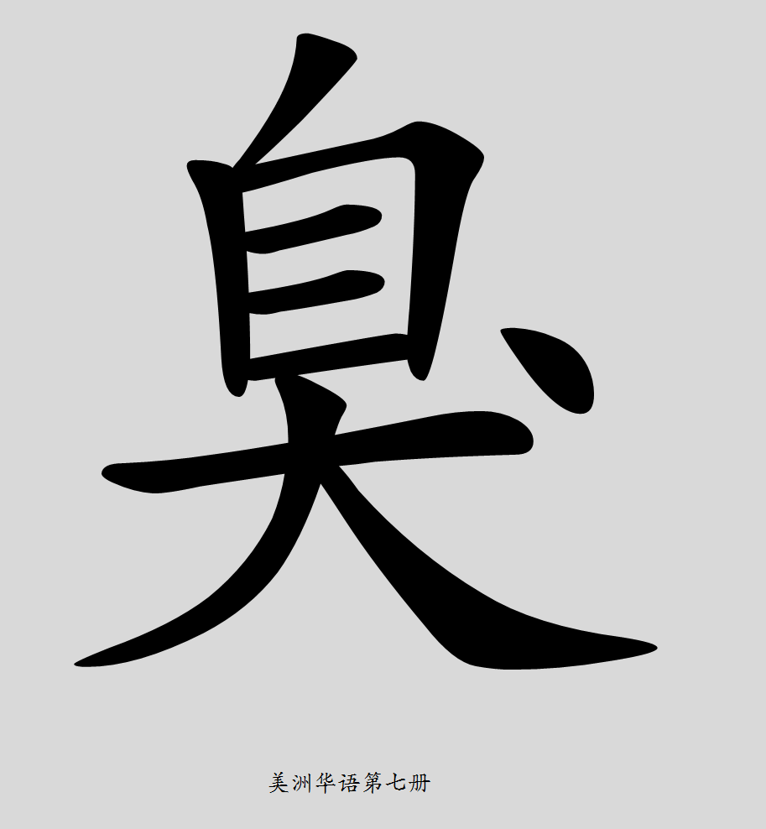
臭

Slide 20
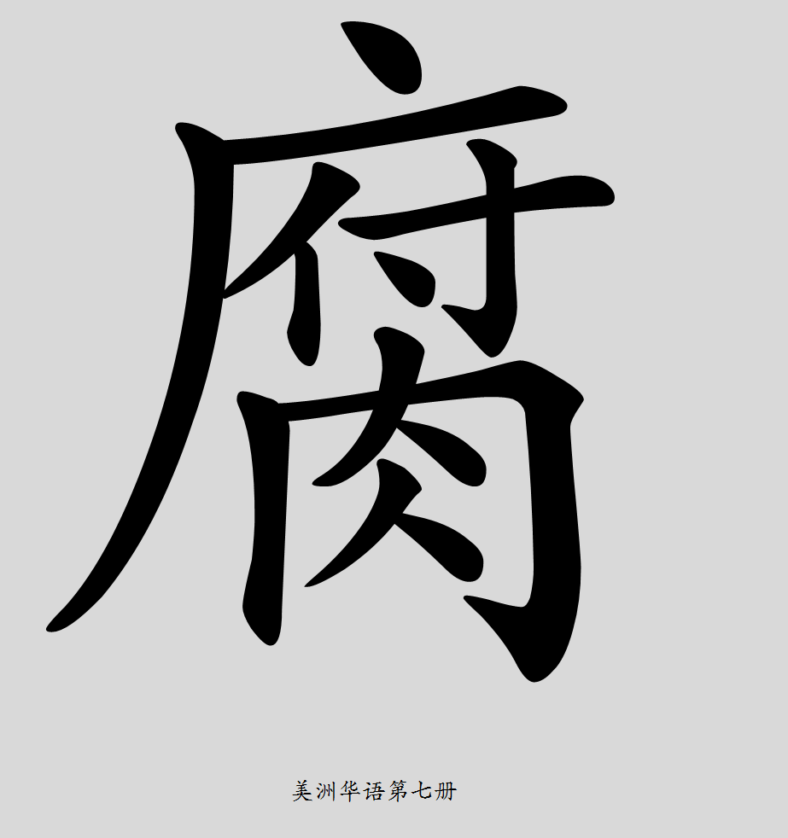
腐

Slide 21
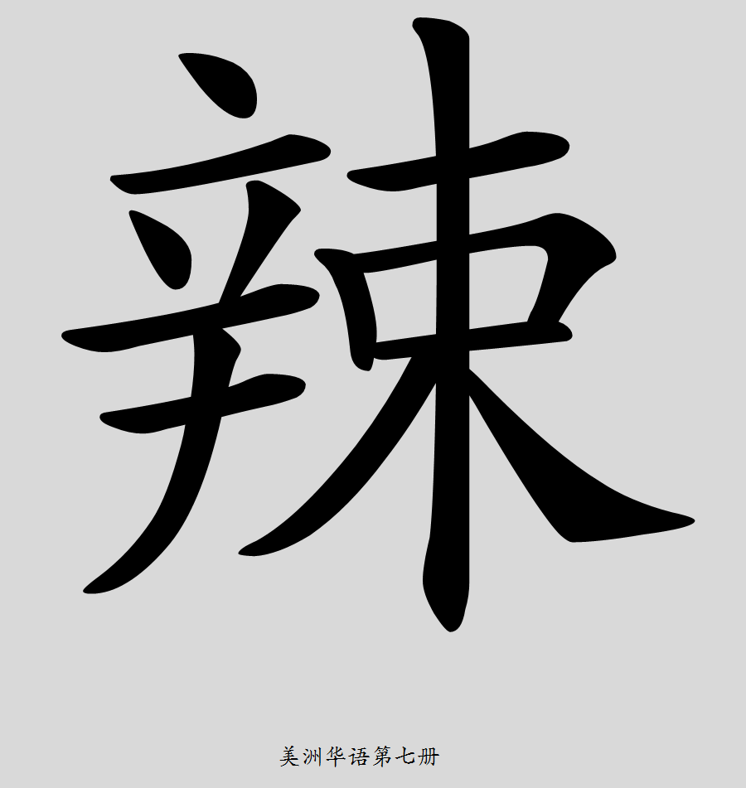
辣

Slide 22
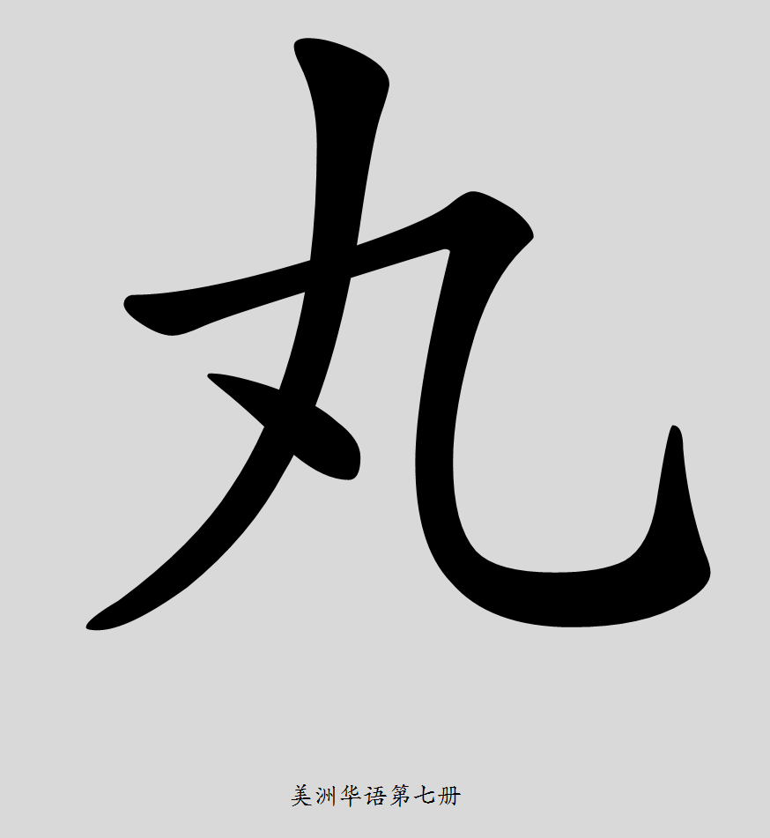
丸

Slide 23
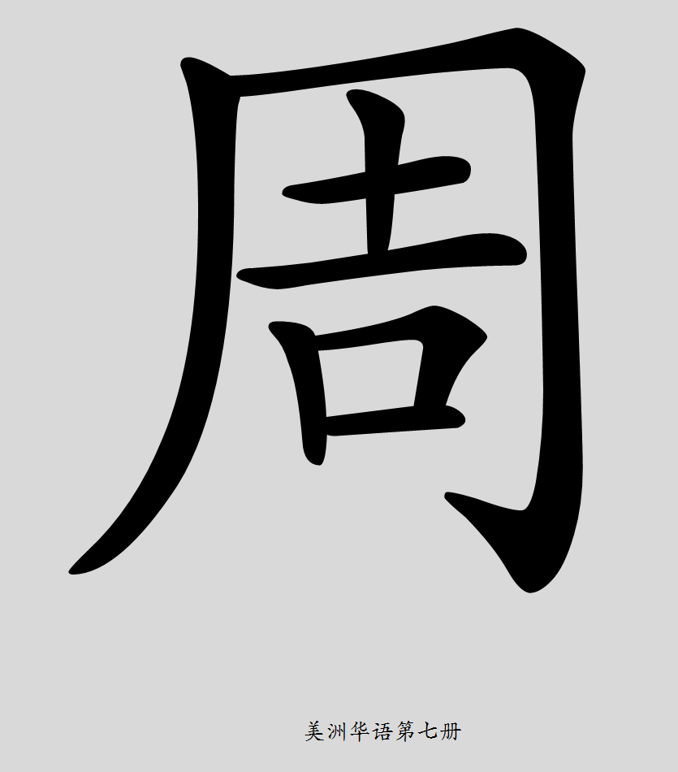
週

Slide 24
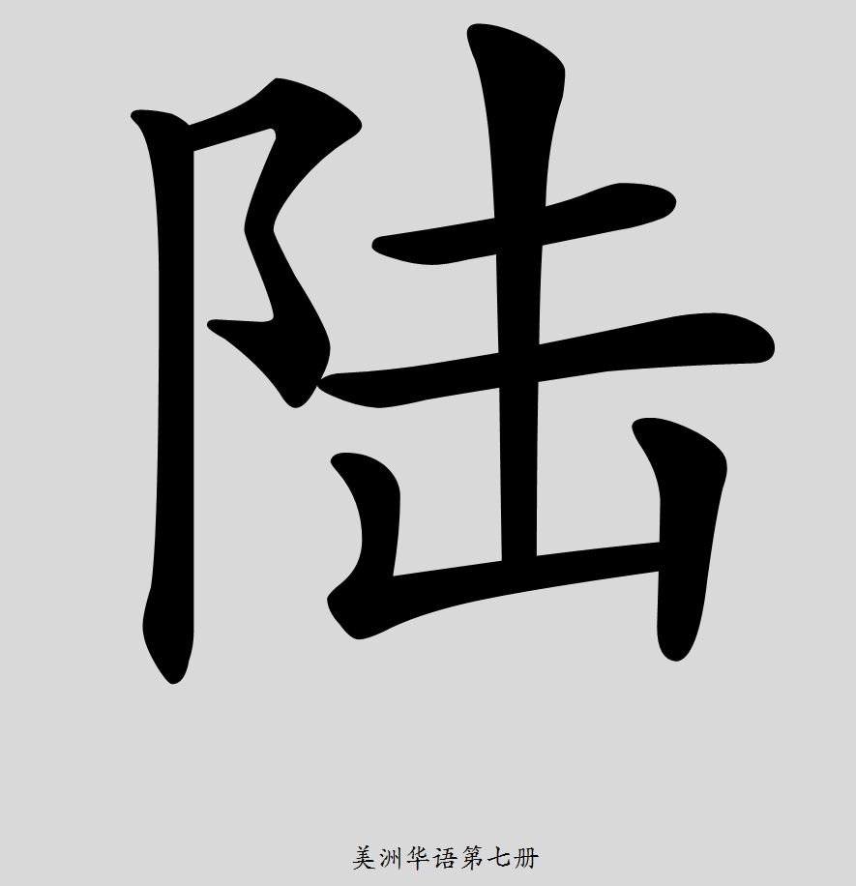
陸

Slide 25
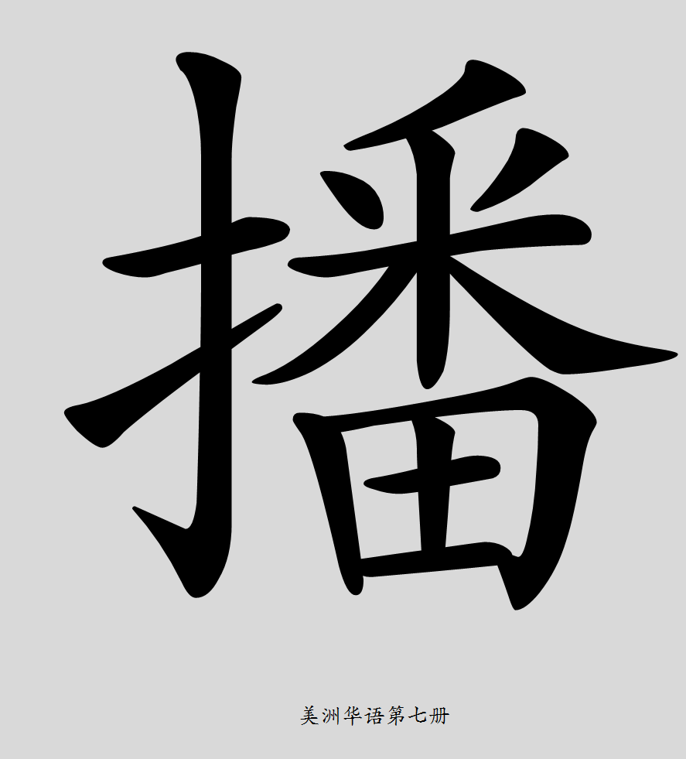
播

Slide 26
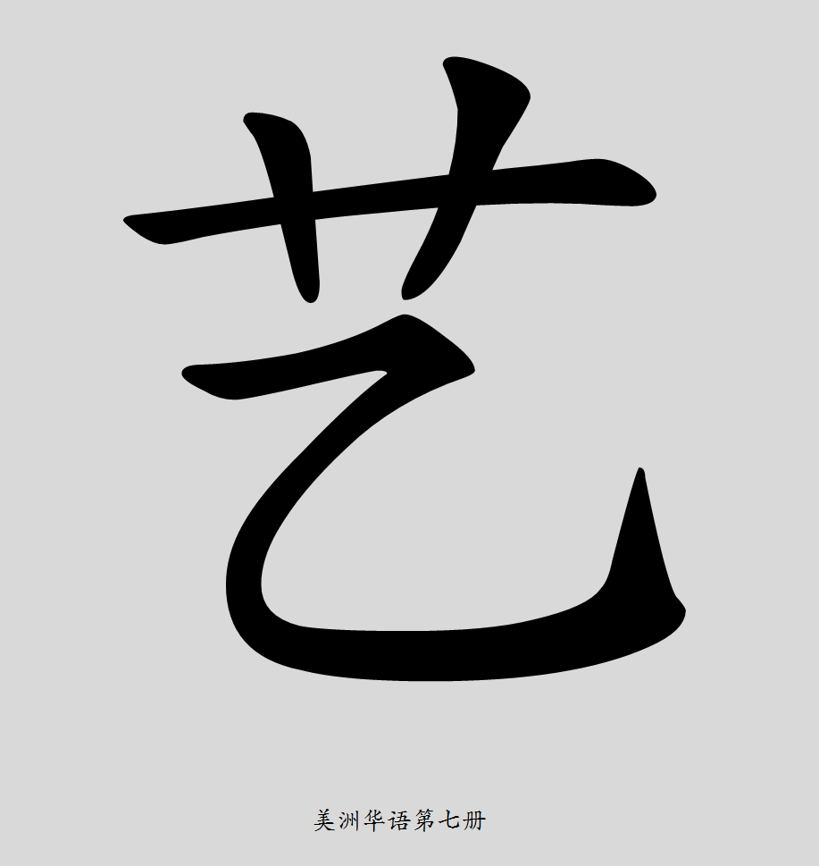
藝

Slide 27
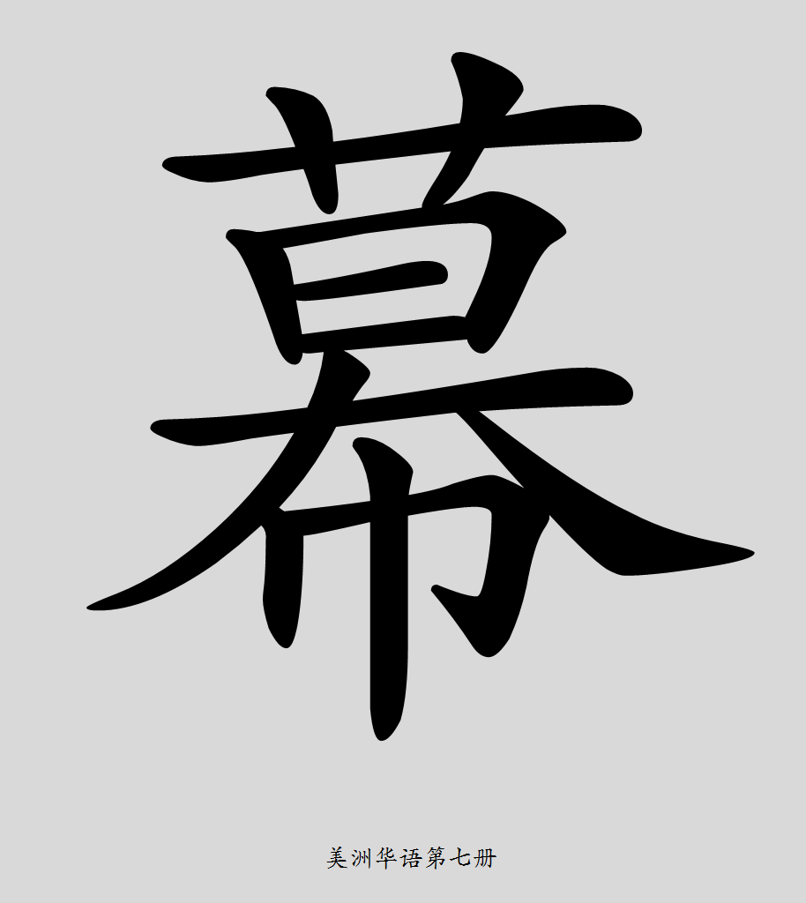
幕

Slide 28
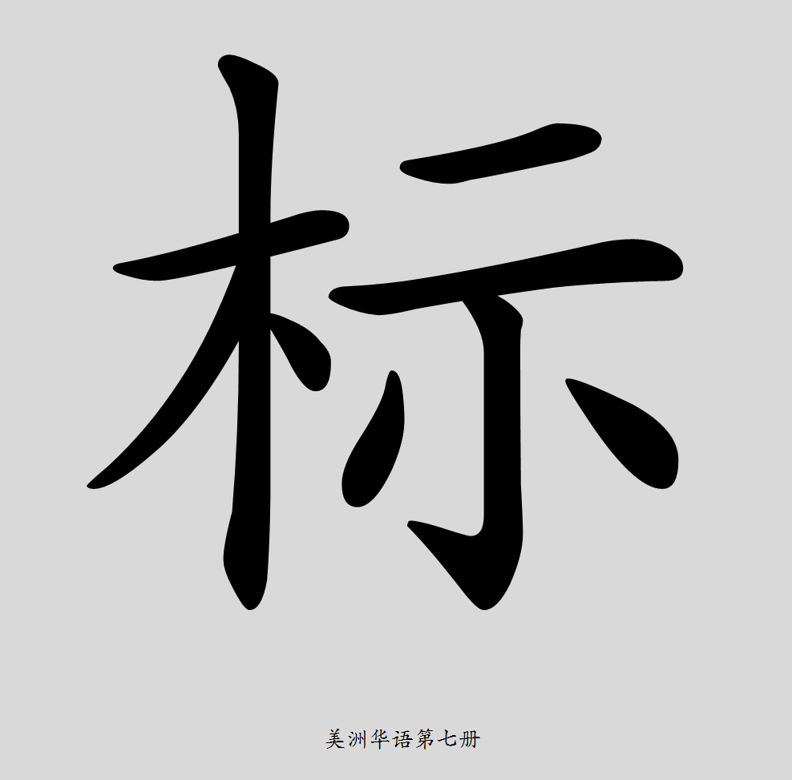
標

Slide 29
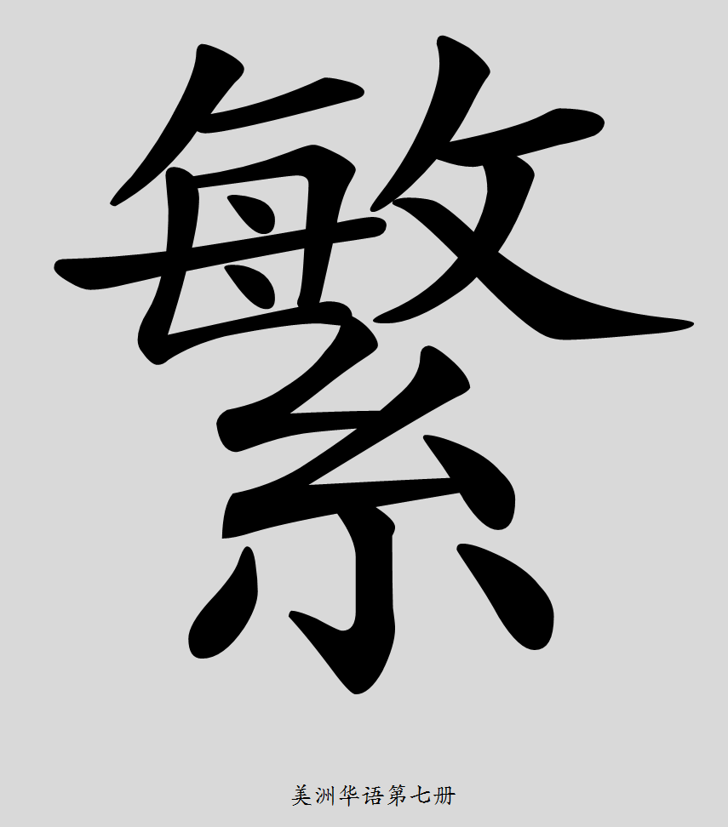
繁

Slide 30
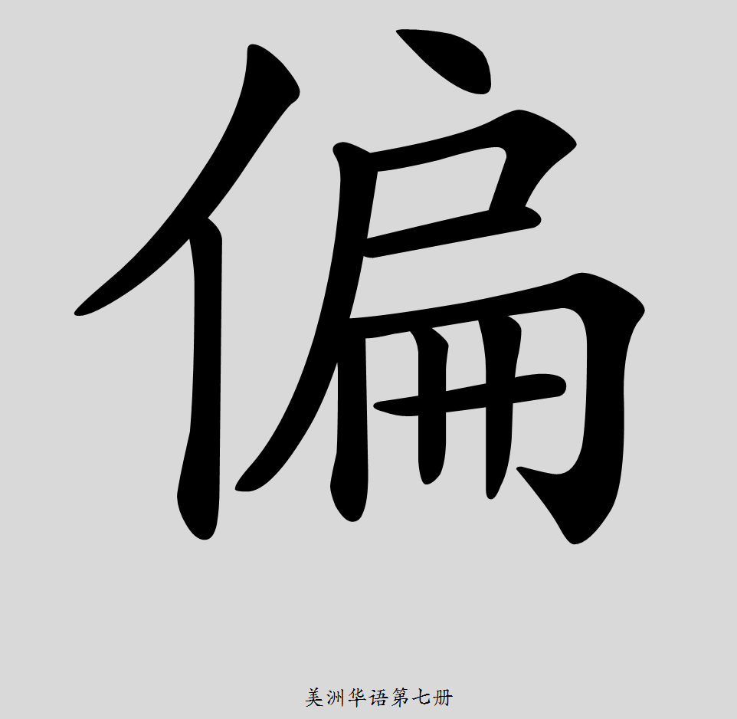
偏

Slide 31
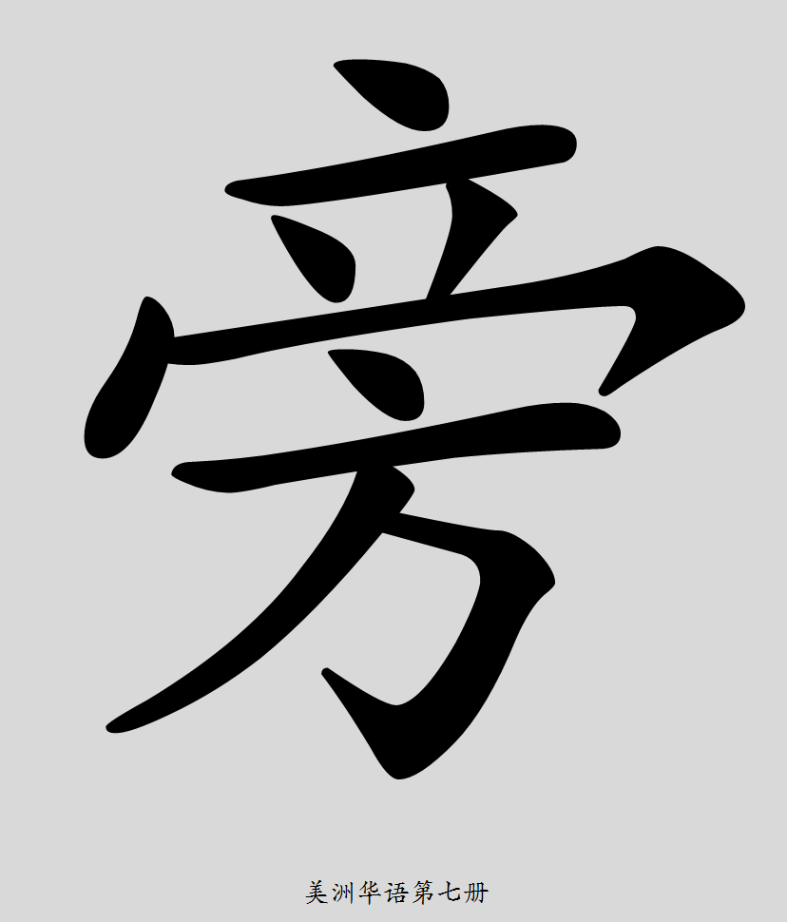
旁

Slide 32
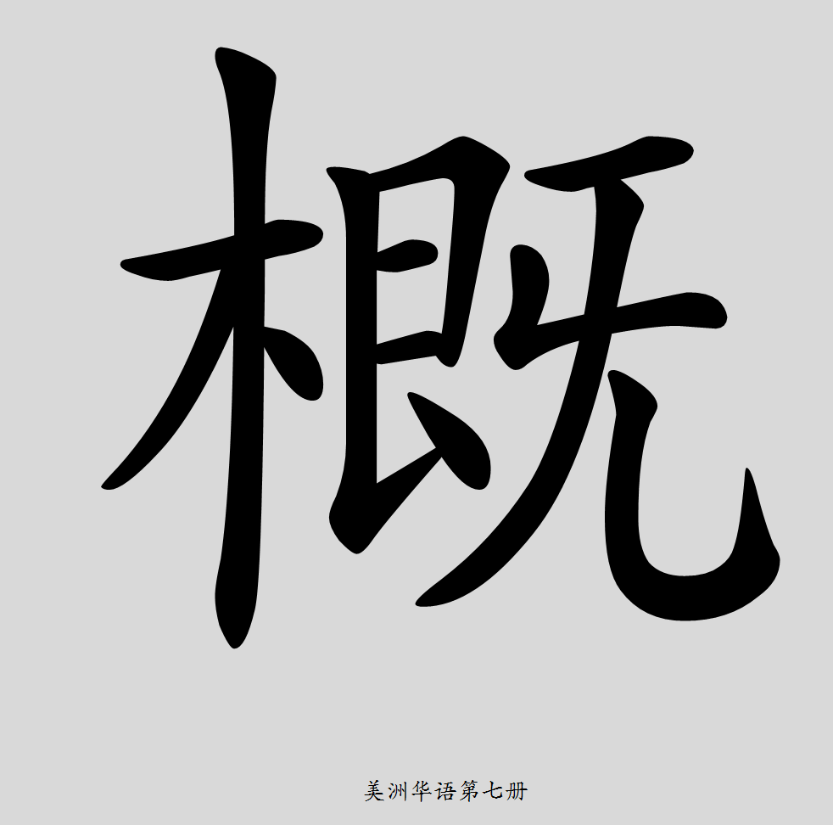
概

Slide 33
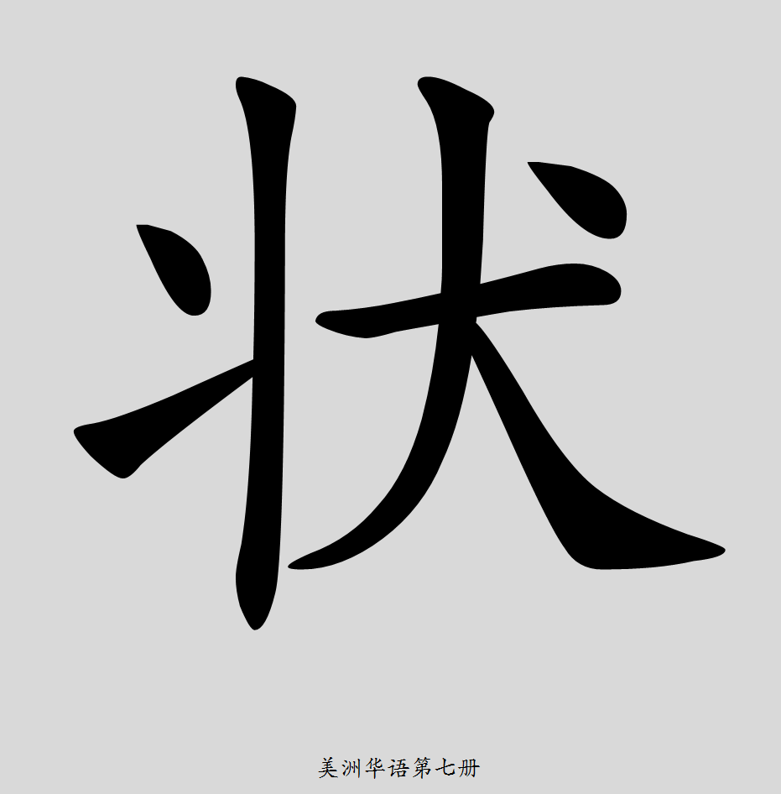
狀

Slide 34
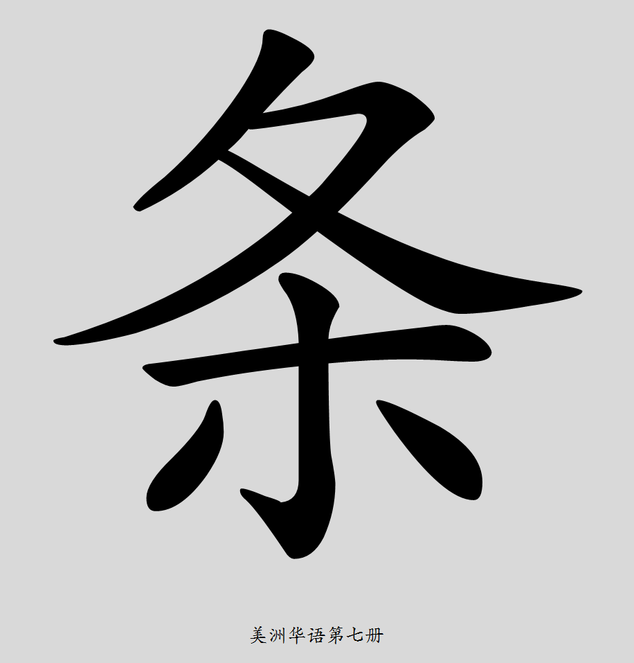
條

Slide 35
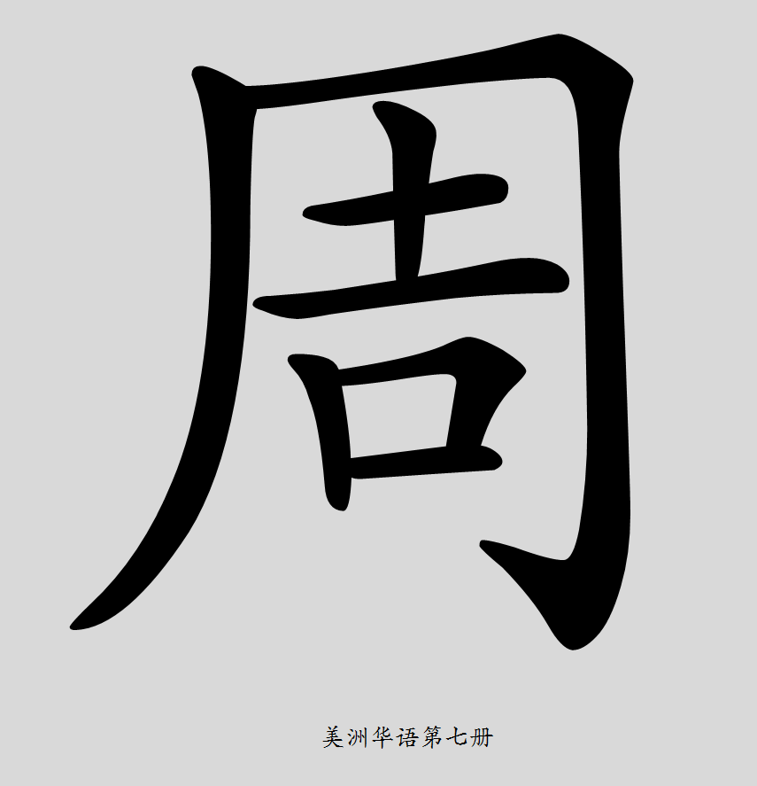
周

Slide 36
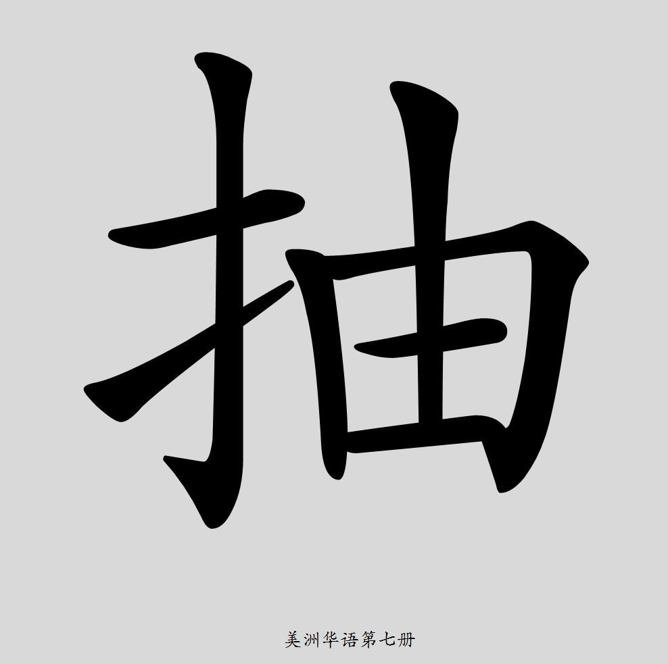
抽

Slide 37
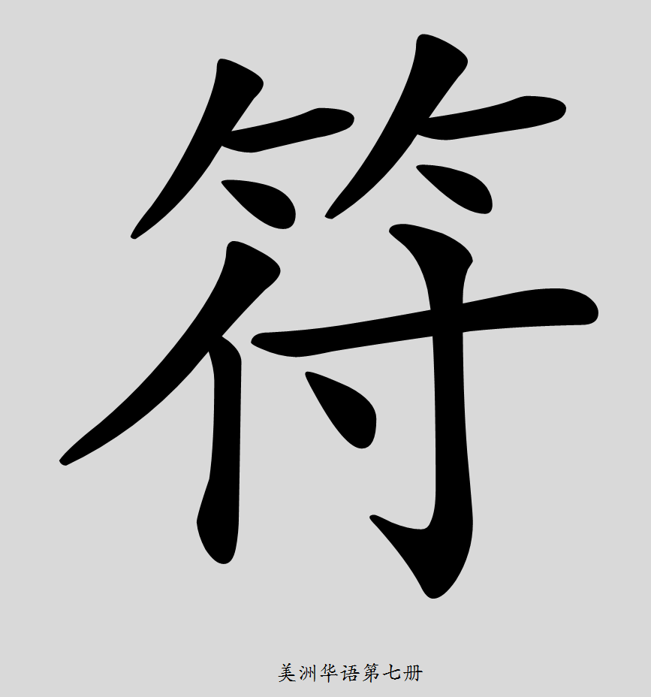
符

Slide 38
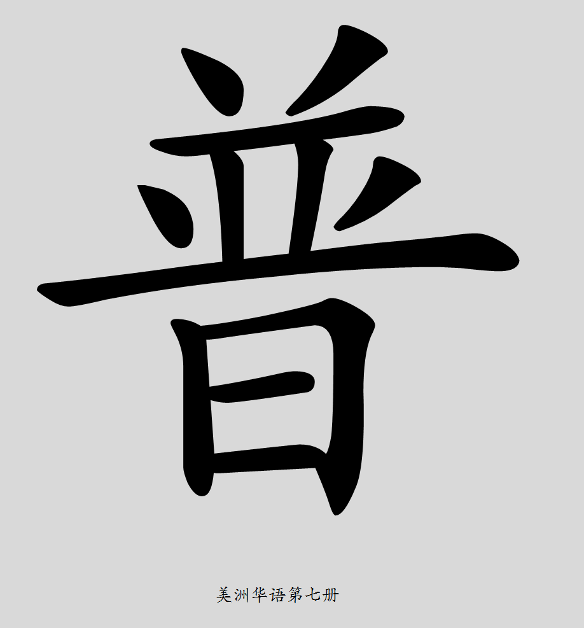
普

Slide 39
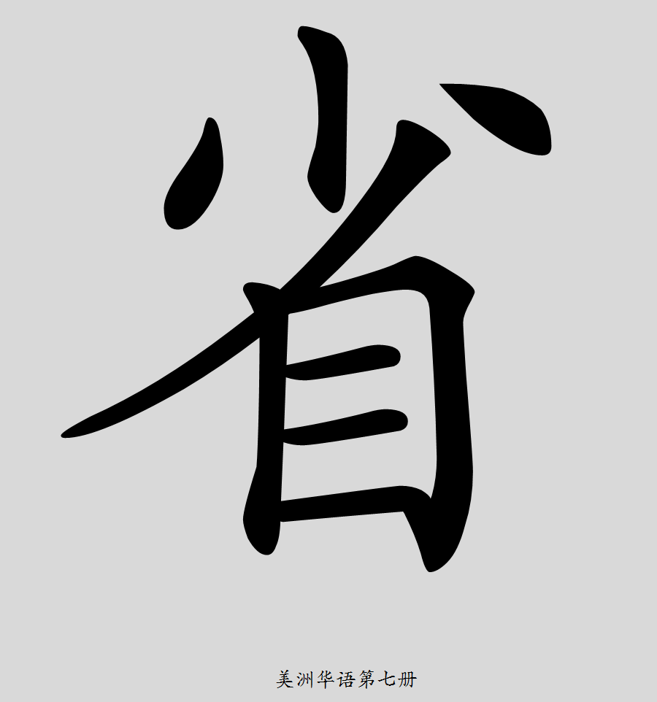
省

Slide 40
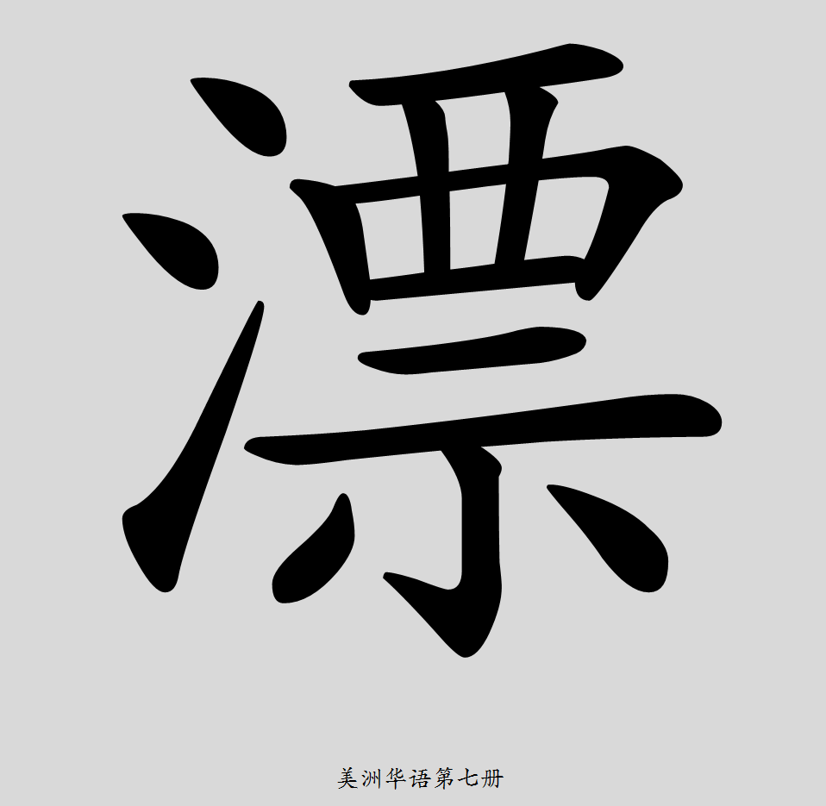
漂

Slide 41
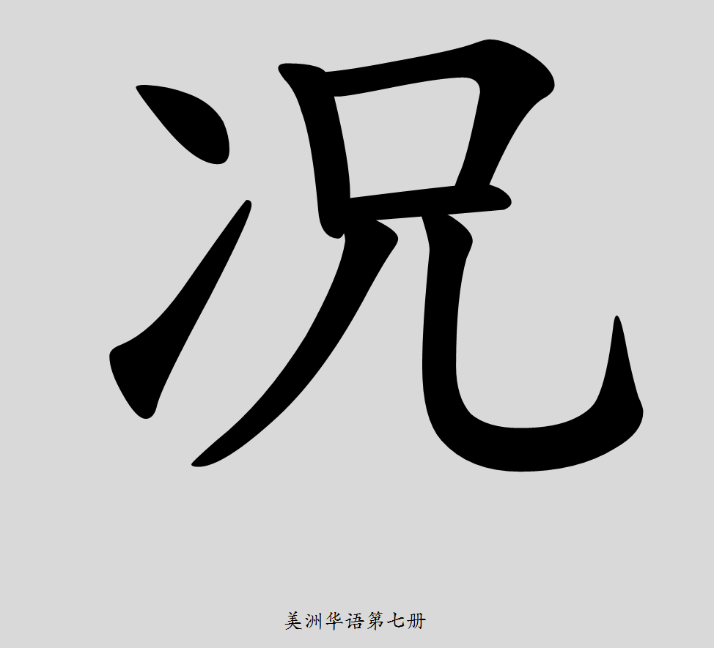
況

Slide 42
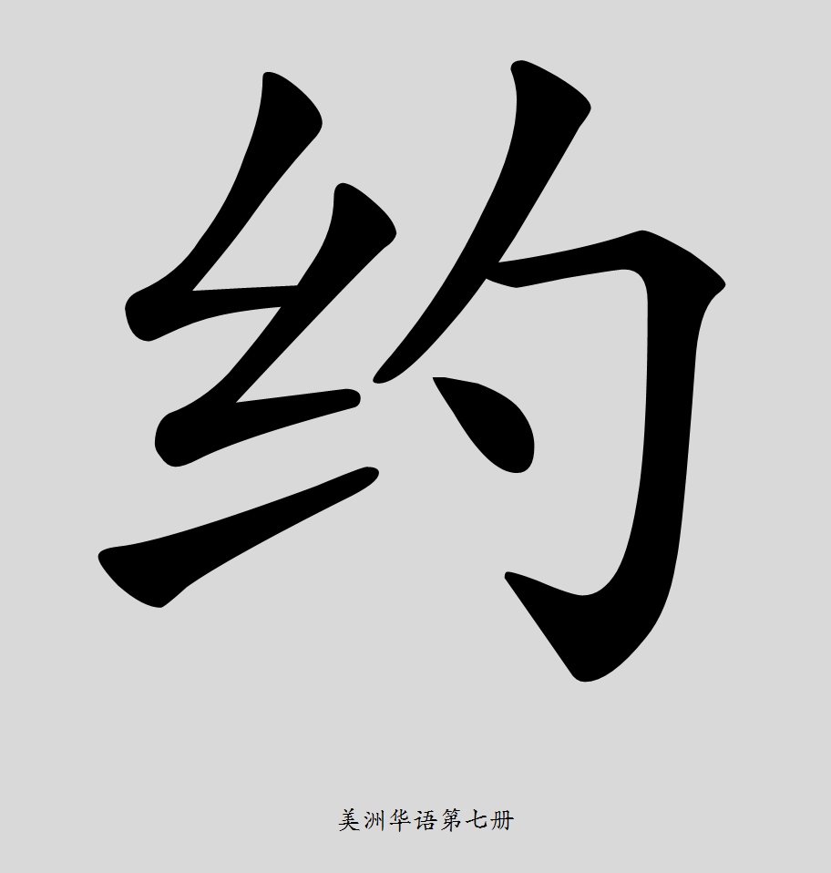
約

Slide 43
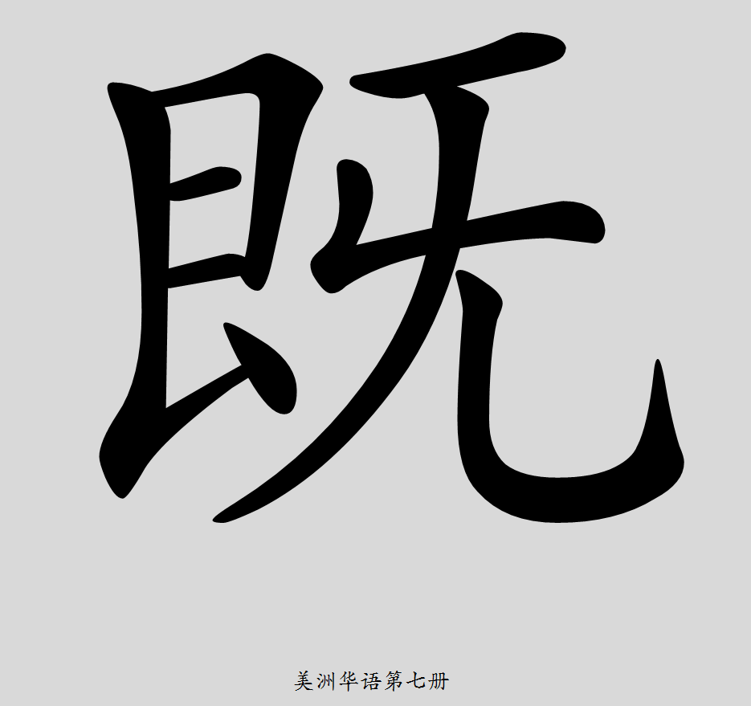
既

Slide 44
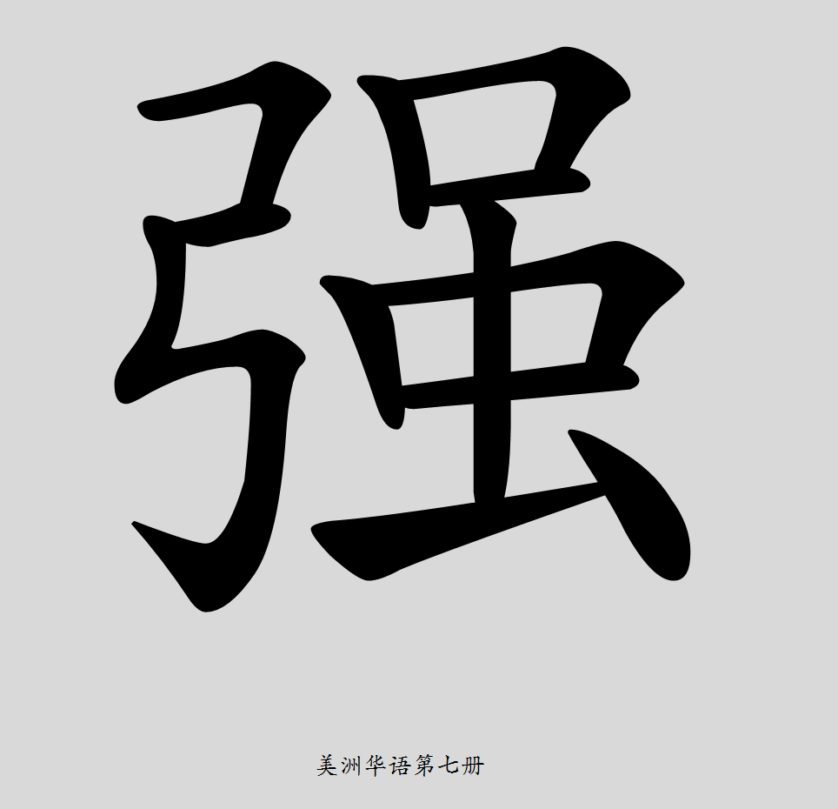
強

Slide 45
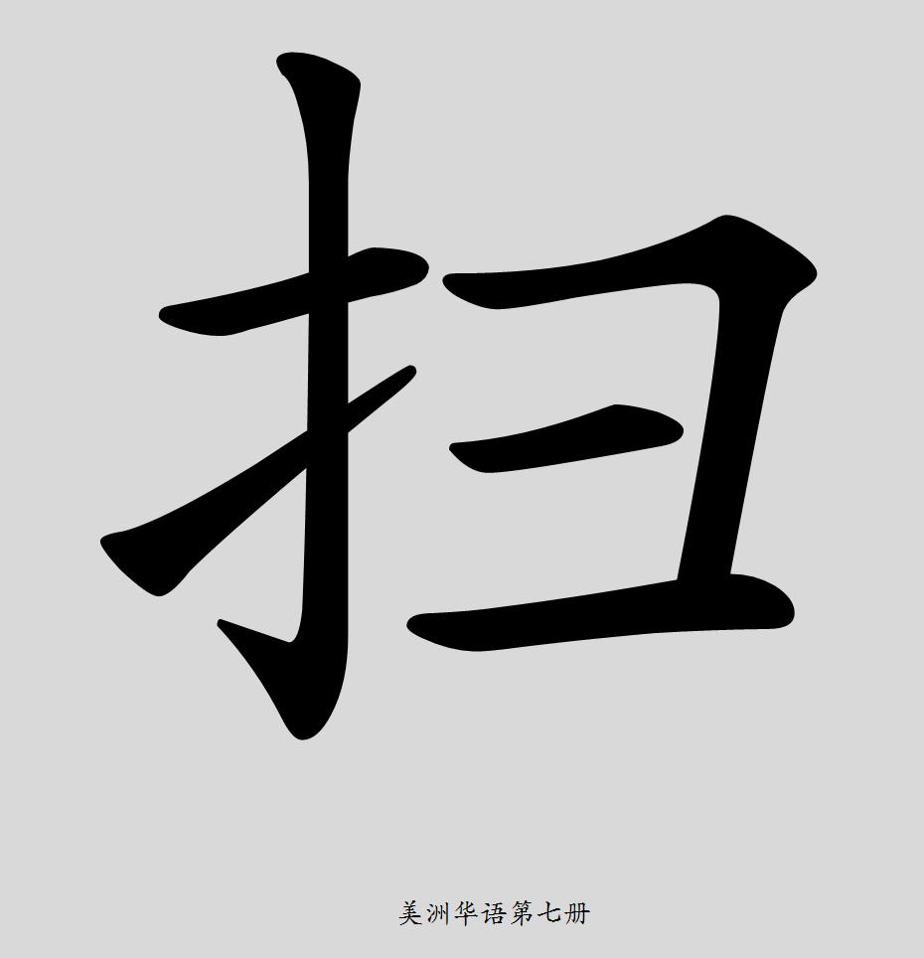
掃

Slide 46
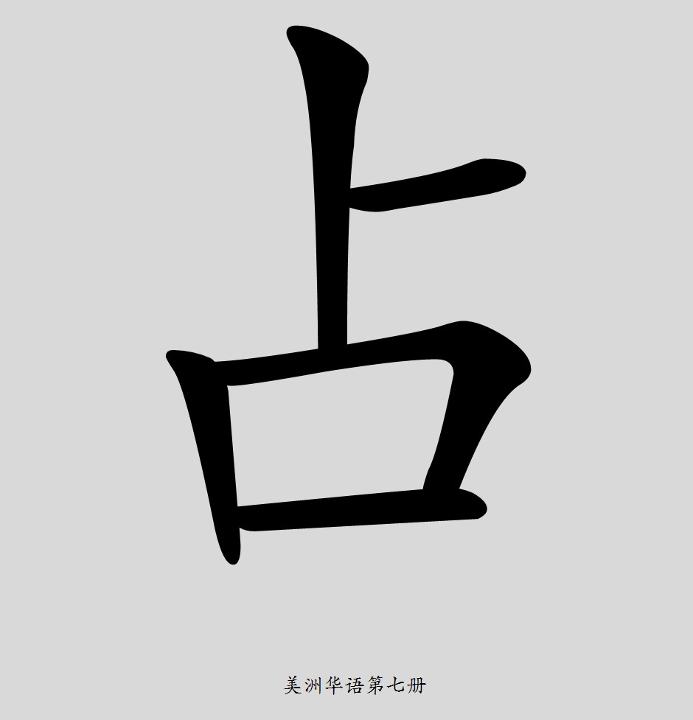
佔

Slide 47
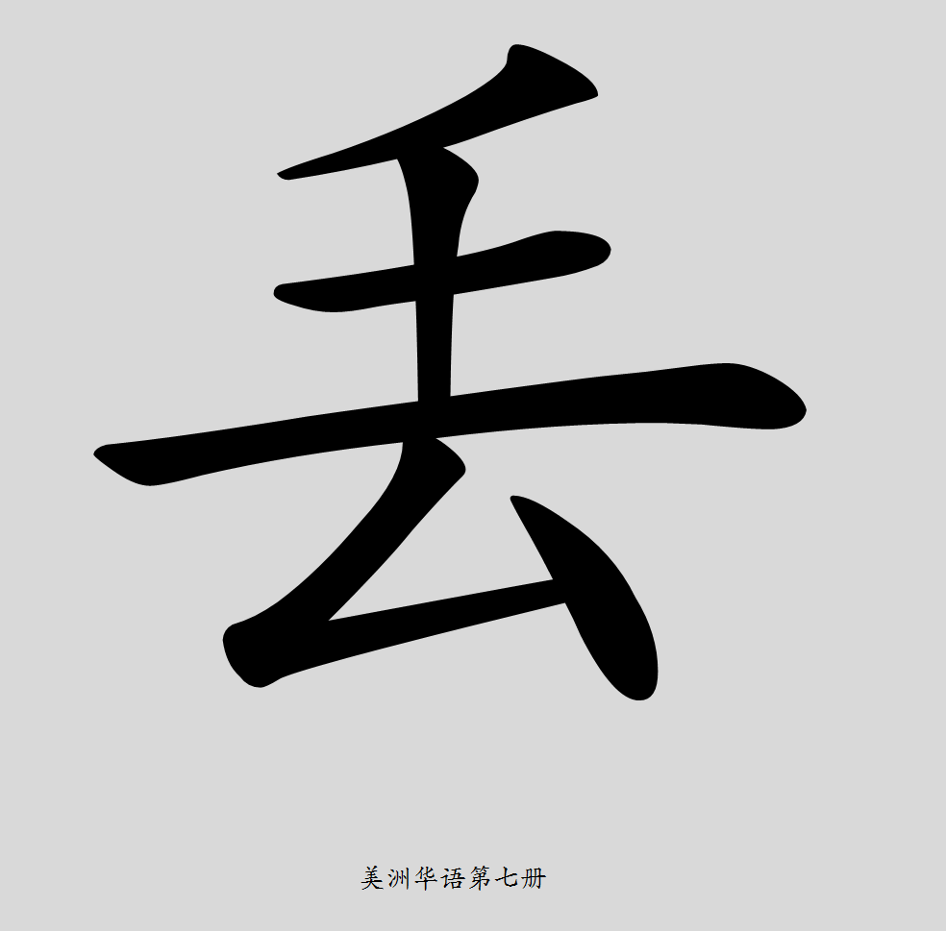
丟

Slide 48
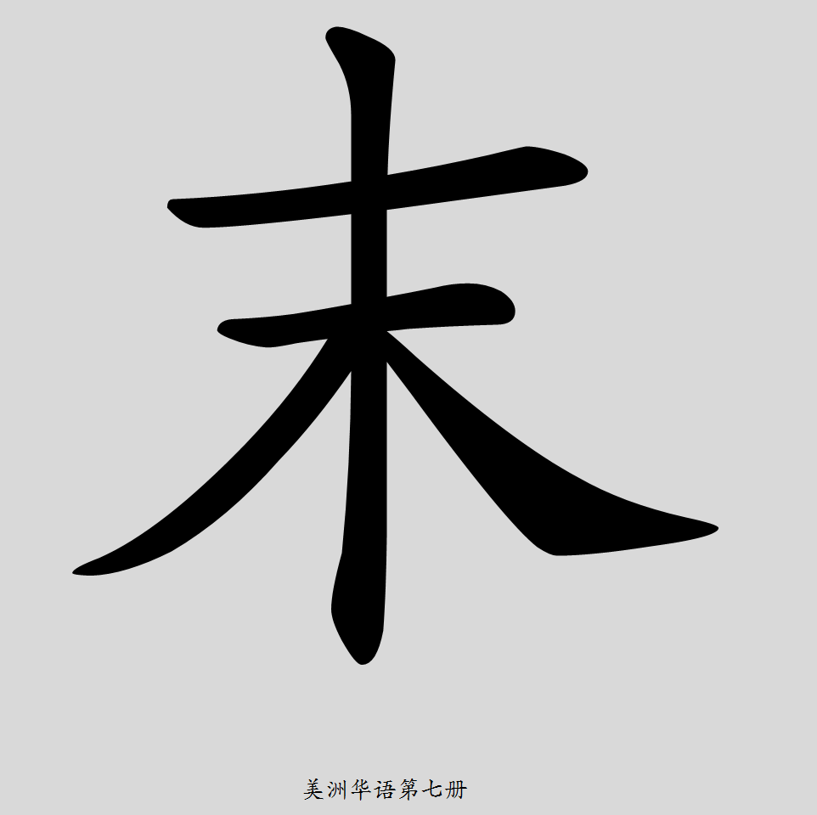
末

Slide 49
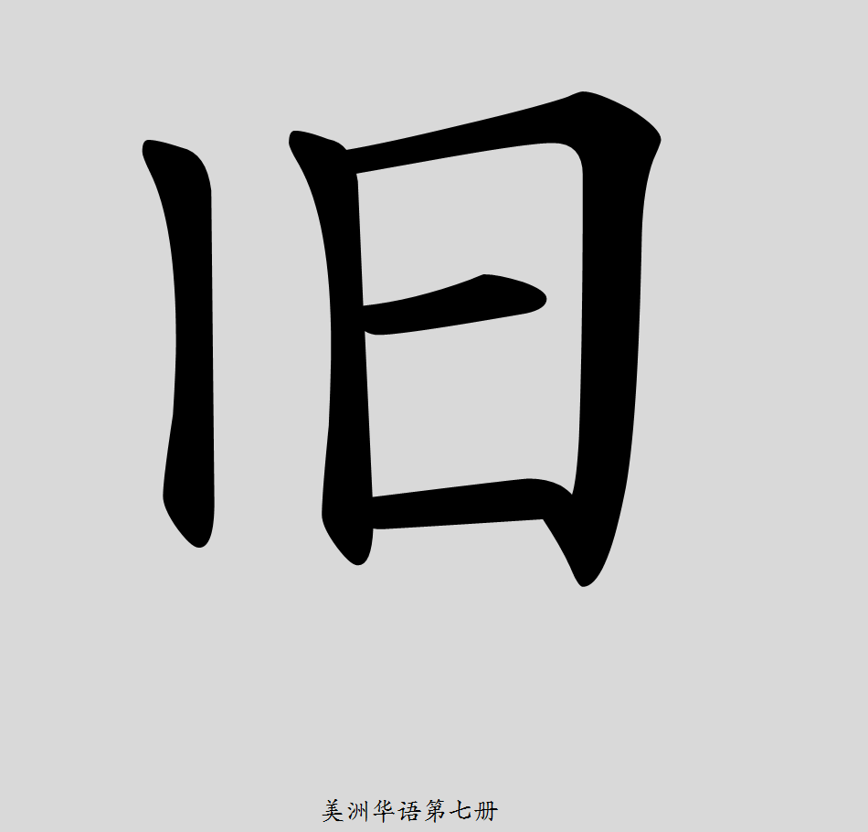
舊

Slide 50
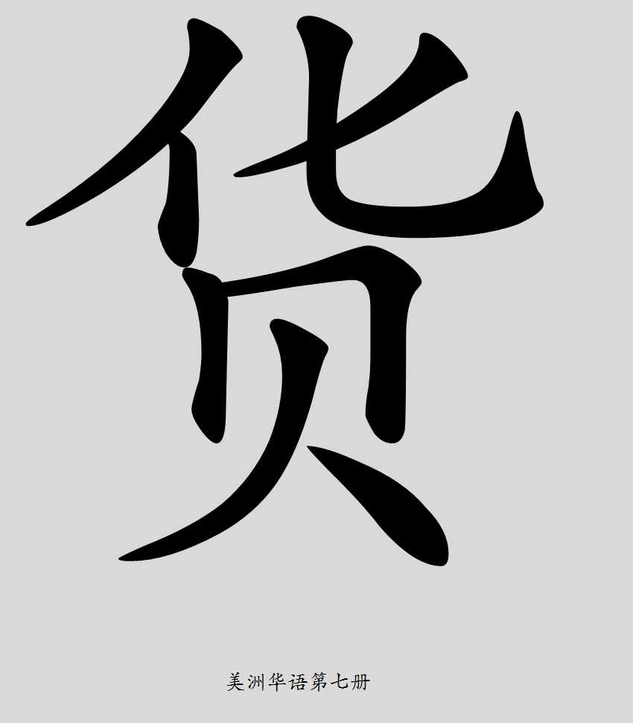
貨

Slide 51
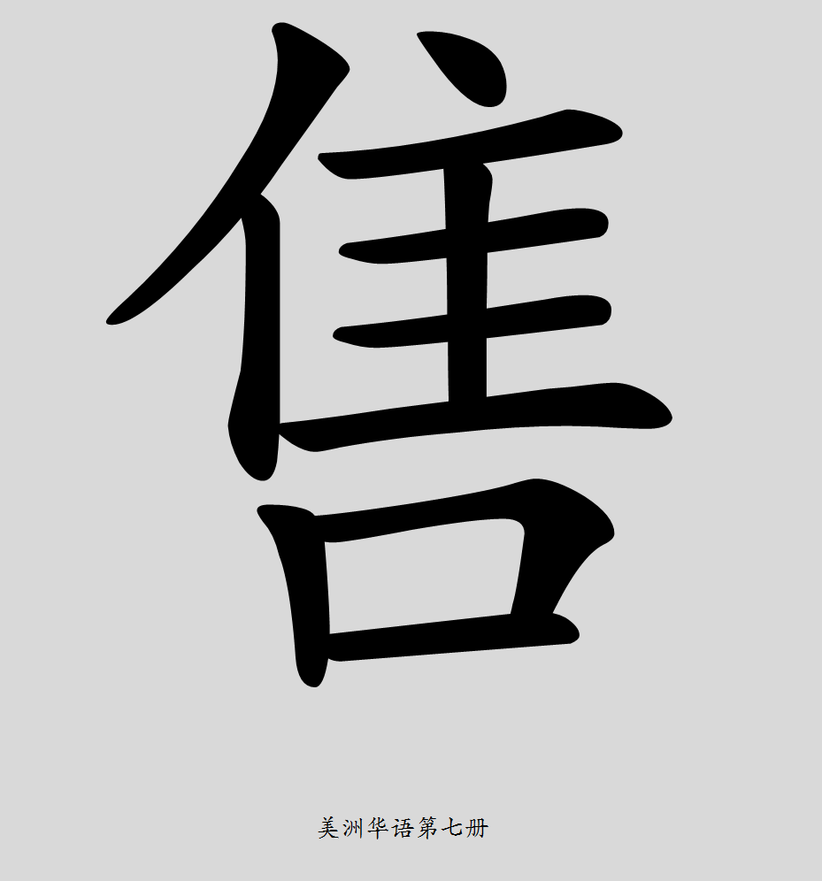
售

Slide 52
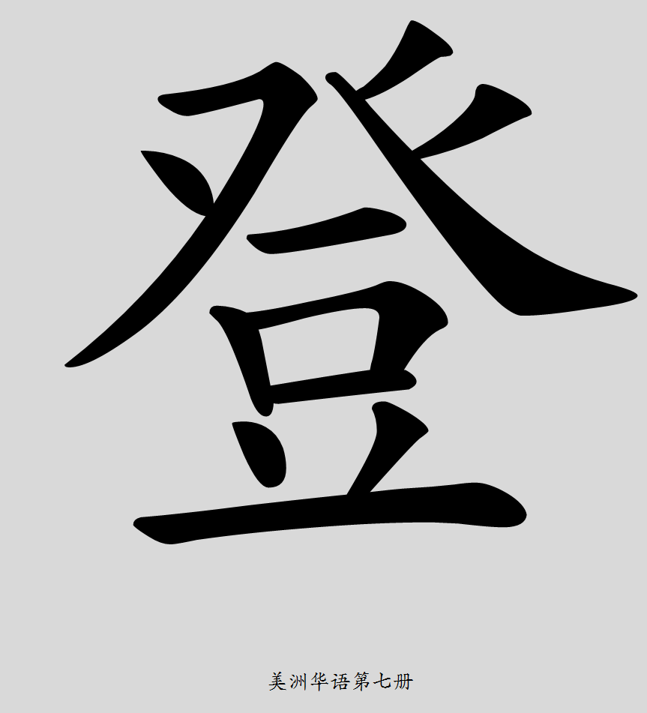
登

Slide 53
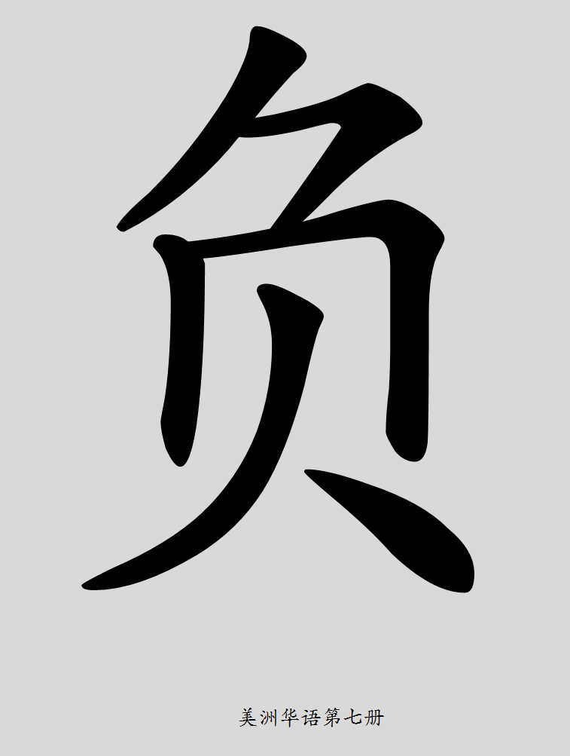
負

Slide 54
責

Slide 55
杯

Slide 56
瓶

Slide 57
逛

Slide 58
庫

Slide 59
淨

Slide 60
搬

Slide 61
價

Slide 62
折

Slide 63
藍

Slide 64
捨

Slide 65
藏

Slide 66
良

Slide 67
護

Slide 68
宇

Slide 69
宙

Slide 70
刻

Slide 71
寶

Slide 72
岩

Slide 73
穴

Slide 74
綠

Slide 75
紫

Slide 76
彩

Slide 77
輕

Slide 78
麗

Slide 79
幹

Slide 80
鑽

Slide 81
士

Slide 82
止

Slide 83
戰

Slide 84
爭

Slide 85
頂

Slide 86
災

Slide 87
賞

Slide 88
聯

Slide 89
寄

Slide 90
漢

Slide 91
蒙

Slide 92
苗

Slide 93
族

Slide 94
舞

Slide 95
蹈

Slide 96
插

Slide 97
詞

Slide 98
抄

Slide 99
享

Slide 100
吉

Slide 101
祥

Slide 102
娘

Slide 103
壯

Slide 104
峰

Slide 105
驗

Slide 106
斷

Slide 107
嫁

Slide 108
吸

Slide 109
煙

Slide 110
係

Slide 111
敏

Slide 112
毒

Slide 113
系

Slide 114
警

Slide 115
禁

Slide 116
臟

Slide 117
肺

Slide 118
血

Slide 119
腎

Slide 120
肝

Slide 121
腸

Slide 122
胃

Slide 123
害

Slide 124
癌

Slide 125
症

Slide 126
鴉

Slide 127
戒

Slide 128
勸

Slide 129
阻

Slide 130
擔

Slide 131
姨

Slide 132
針

Slide 133
診

Slide 134
眠

Slide 135
弱

Slide 136
寒

Slide 137
調

Slide 138
增

Slide 139
疫

Slide 140
至

Slide 141
飲

Slide 142
適

Slide 143
咳

Slide 144
舒

Slide 145
蒸

Slide 146
梨

Slide 147
熟

Slide 148
副

Slide 149
撞

Slide 150
臂

Slide 151
刺

Slide 152
復

Slide 153
療

Slide 154
束

Slide 155
令

Slide 156
派

Slide 157
括

Slide 158
餐

Slide 159
鐵

Slide 160
廣

Slide 161
牌

Slide 162
刊

Slide 163
差

Slide 164
濟

Slide 165
往

Slide 166
密

Slide 167
尚

Slide 168
議

Slide 169
申

Slide 170
評

Slide 171
堅

Slide 172
持

Slide 173
環

Slide 174
境

